Slide 1
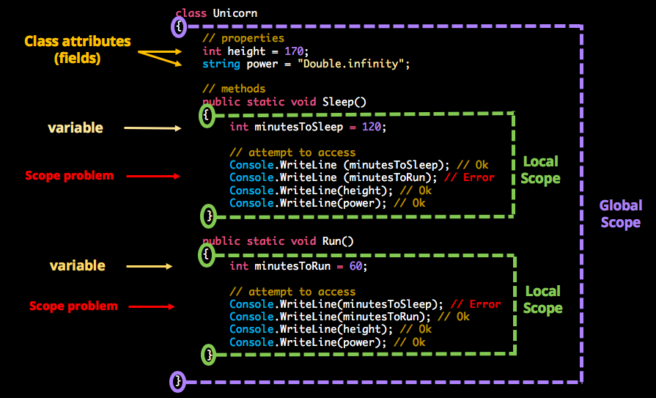
Ámbito de variables

Slide 2
Ámbito de variables
Definición de ámbito.
El ámbito de una variable ("scope" en inglés) es la zona del programa en la que se define la variable y condiciona el uso que se puede hacer de ella desde otras partes del programa.

Slide 3
Ámbito de variables
Factores que afectan al ámbito de una variable:
El sitio en el que se definan.
Si se trata de un elemento public o private el lugar dónde se define.
Si la propia variable es public o private.

Slide 4


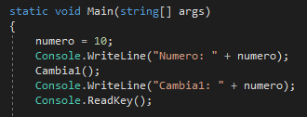

Ámbito de variables
Definimos una variable numero como public en la Clase Program.
La podemos utilizar tanto en el Main de dicha clase.
Si definimos una nueva función (Cambia1), también podemos hacer uso de la misma variable.

Slide 5
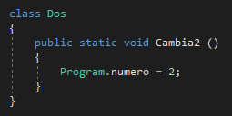
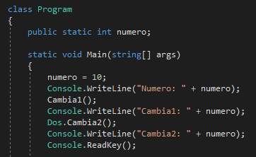

Ámbito de variables
Si queremos utilizar esa misma variable desde otra clase distinta, aunque dentro del mismo Namespace, lo podemos hacer ya que es pública, pero debemos hacer referencia a la clase donde está definida.

Slide 6
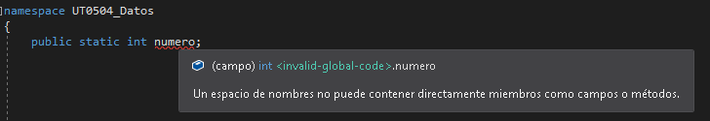
Ámbito de variables
No se pueden definir variables asociadas a un Namespace.
Las variables se definirán por clases, funciones o subprogramas o por procesos dentro de las funciones o subprogramas.

Slide 7
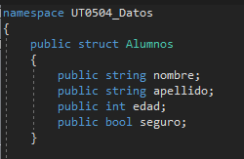
Estructuras de datos complejas
Las estructuras de datos nos permiten almacenar, bajo un mismo nombre, más de un valor.
Estas estructuras de datos se asociarán como si fueran un nuevo tipo de datos.
Se pueden definir dentro de una clase o, incluso, dentro de un namespace para que esté disponible en todo nuestro programa.
En la mayoría de los casos es mejor usar POO que struct, pero hay que darlo.

Slide 8
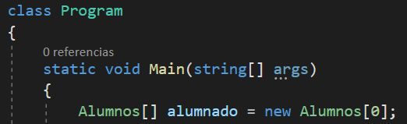

Estructuras de datos complejas
En nuestro caso, definimos Alumnos dentro el namespace, y contiene varios “campos”.
Generamos una variable que de ese tipo de datos. En el ejemplo, generamos alumnado que es un array de Alumnos.
Durante el programa, realizamos un Resize de alumnado para incluir un elementos Alumnos, y modificamos los valores de sus elementos.

Slide 9
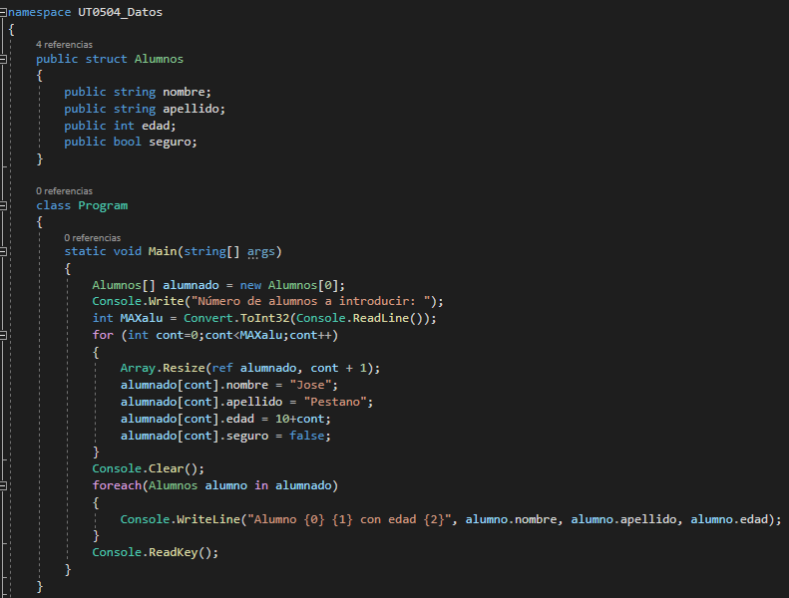

Estructuras de datos complejas
Modificando el ejemplo anterior.
A tener en cuenta cómo recorremos el array extrayendo los elementos del tipo Alumnos, y cómo accedemos a los valores de sus elementos.

Slide 10
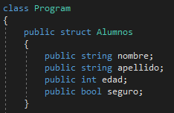

Estructuras de datos complejas
También podemos definir la estructura dentro de una clase, y acceder a sus datos desde otra, generado una nueva variable, pero siempre que esté definida como public.
Haremos referencia a la clase en la que está definida la estructura de datos.

Slide 11
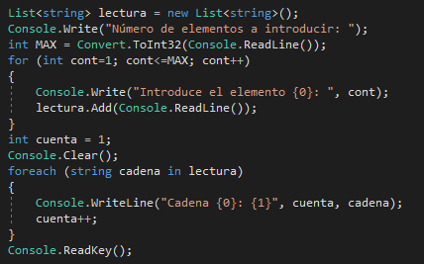
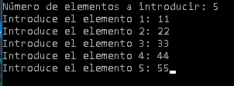

Estructuras de datos complejas
En C# disponemos de un tipo de datos genérico que es la Lista (List).
Este tipo de dato nos permite manejar de forma sencilla colecciones de datos, aportando múltiples procedimientos ya implementados para su manejo.
Como vemos en nuestro ejemplo, implementamos una lista de string. A dicha lista podemos añadir elementos mediante un procedimiento aportado, así como recorrerla mediante un foreach.

Slide 12
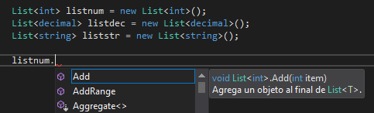
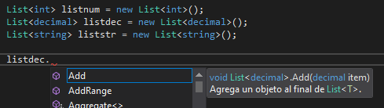
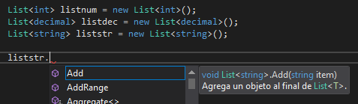
Estructuras de datos complejas
En nuestro ejemplo, definimos lista de enteros, decimales y string, y vemos como, en todos los casos, se implementan procedimientos para su gestión.

Slide 13






Estructuras de datos complejas
Por ejemplo, para un string:

Slide 14


Estructuras de datos complejas
Y algunos de los procedimientos son específicos, exclusivamente, para el manejo de strings:

Slide 15
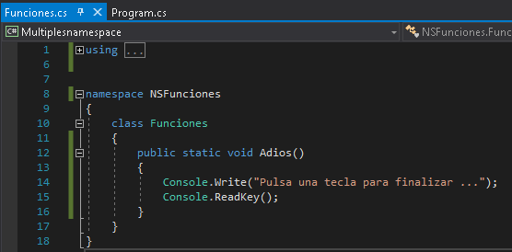
Estructuras de datos complejas
También podemos utilizar funciones incluidas en nuestro proyecto desde un fichero adjunto que pertenezca a otro namespace distinto al de nuestro programa principal.
Vamos a ver cómo lo hacemos.
En primer lugar, definimos un fichero denominado que contiene un namespace llamado NSFunciones, y que contiene una función public denominada Adios.

Slide 16
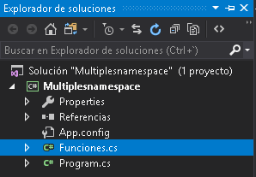
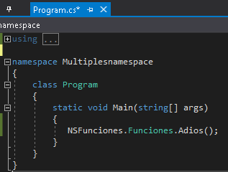
Estructuras de datos complejas
Incluimos ese fichero en nuestro proyecto que se denomina Multiplesnamespace.
De este modo, podemos utilizar la función Adios desde el programa principal.
Lo que debemos colocar es el camino completo que nos lleva a la función, indicando en namespqce.clase.funcion

Slide 17
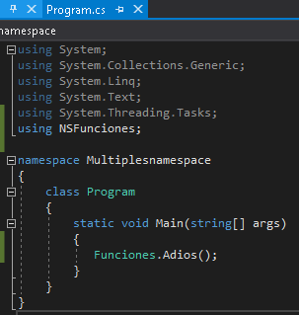
Estructuras de datos complejas
Si nos queremos ahorrar el tener que referenciar siempre el namespace de nuestras funciones externas, podemos declarar ese namespace dentro de los using del programa principal, igual que lo hacemos para poder utilizar las funciones de System.

